Slide 1


BÁO CÁO
TIỂU LUẬN CHUYÊN NGÀNH
XÂY DỰNG WAREHOUSE HỆ THỐNG TƯ VẤN SINH VIÊN

Slide 2

Sinh viên thực hiện:
Nguyễn Phước Tuân 19133063
GVHD: Ths. Nguyễn Hữu Trung
GVPB: Ts. Nguyễn Thiên Bảo

Slide 3
MỤC LỤC
  Giới Thiệu Về Database
  Demo:
    ETL (Visual Studio)
    Thống kê (PowerBI)

Slide 4
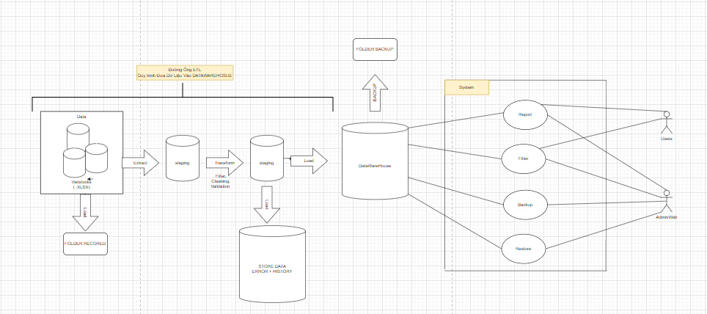
INTRODUCE ABOUT DATAWAREHOUSE

Slide 5
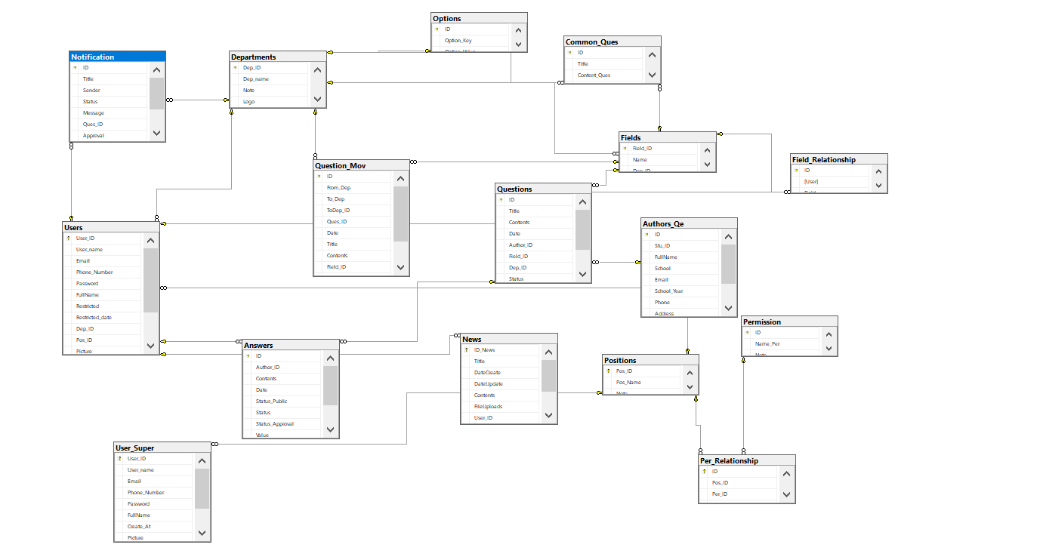
DIAGRAM DATABASE TVSV

Slide 6
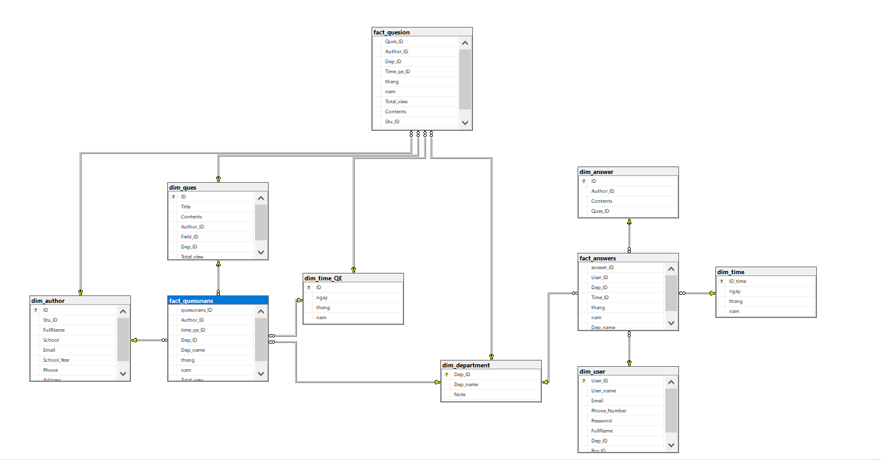
DIAGRAM DWH

Slide 7
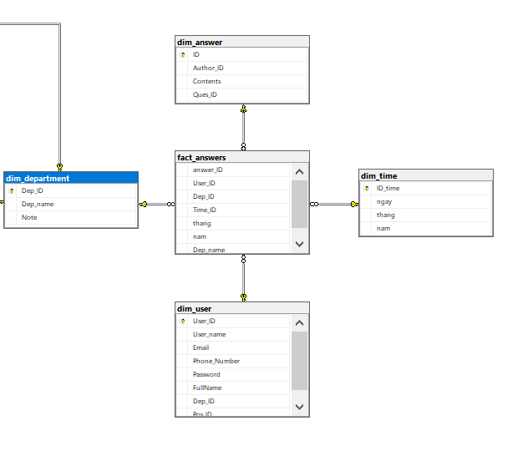
FACT_ANSWERS
Fact_answers dùng để thống kê lượng câu trả lời theo thời gian
Fact_answers gồm:
  Dim_department: dữ liệu khoa
  Dim_answer: dữ liệu câu hỏi
  Dim_time: dữ liệu thời gian
  Dim_user: dữ liệu GV

Slide 8
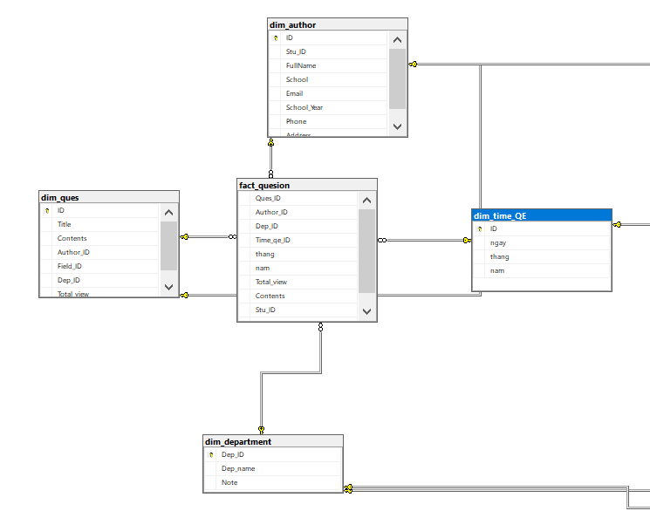
FACT_QUESTION
Fact_question dùng để thống kê lượng câu hỏi thuộc các khoa và số lượng sinh viên tham gia theo thời gian. Các câu hỏi theo thời điểm
Fact_question gồm:
  Dim_author: dữ liệu sinh viên
  Dim_time_QE: dữ liệu thời gian câu hỏi
  Dim_department: dữ liệu khoa
  Dim_ques: dữ liệu câu hỏi

Slide 9
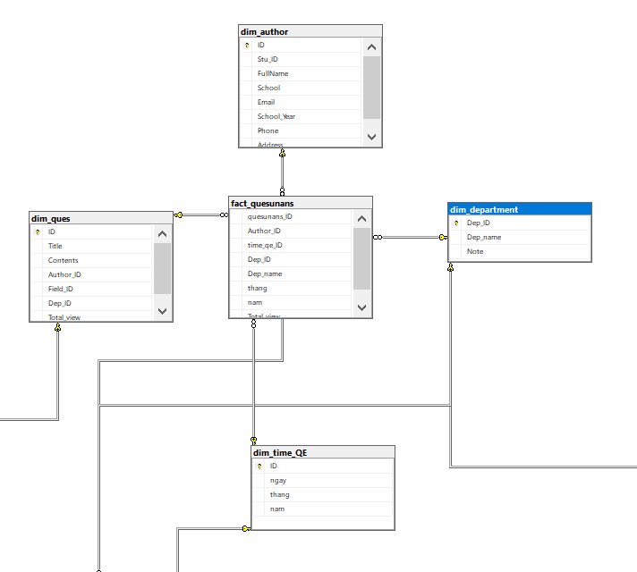
FACT_QUESUNANS
Fact_quesunans thống kê lượng câu hỏi chưa được giải đáp
Fact_question gồm:
  Dim_author: dữ liệu sinh viên
  Dim_time_QE: dữ liệu thời gian câu hỏi
  Dim_department: dữ liệu khoa
  Dim_ques: dữ liệu câu hỏi

Slide 10
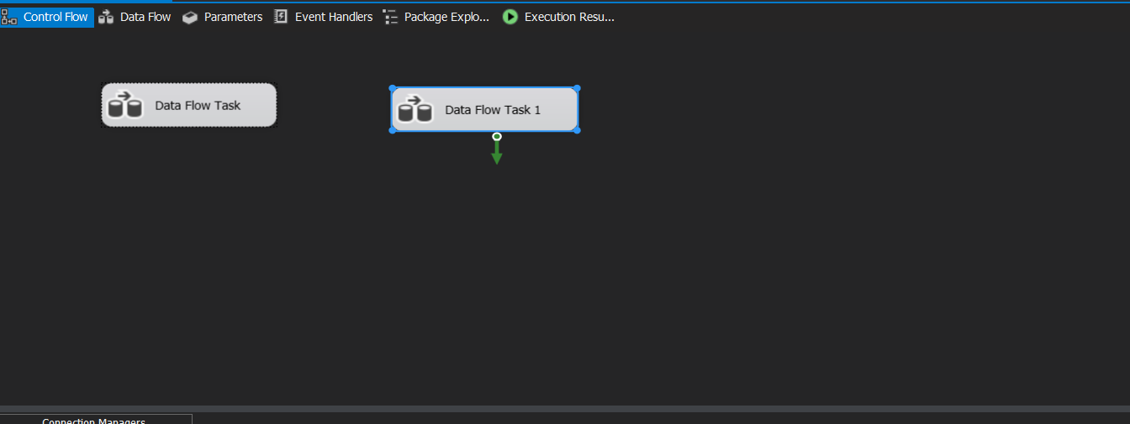
ETL DATABASE -> DWH
DATA FLOW TASK

Slide 11
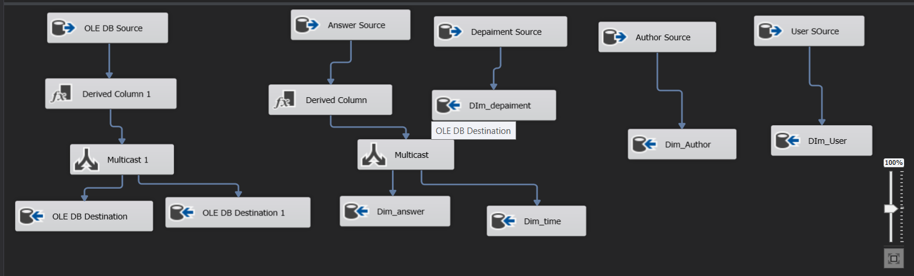
ETL- Extract, Transform, Load

Slide 12
VISUALIZATION POWER BI

Slide 13
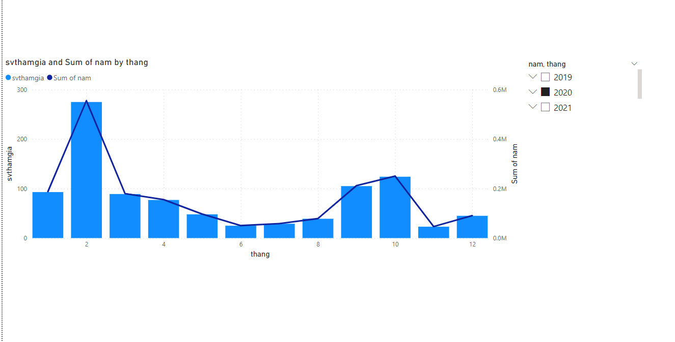
POWER BI
Số lượng sinh viên tham gia và câu hỏi qua từng tháng, năm.

Slide 14
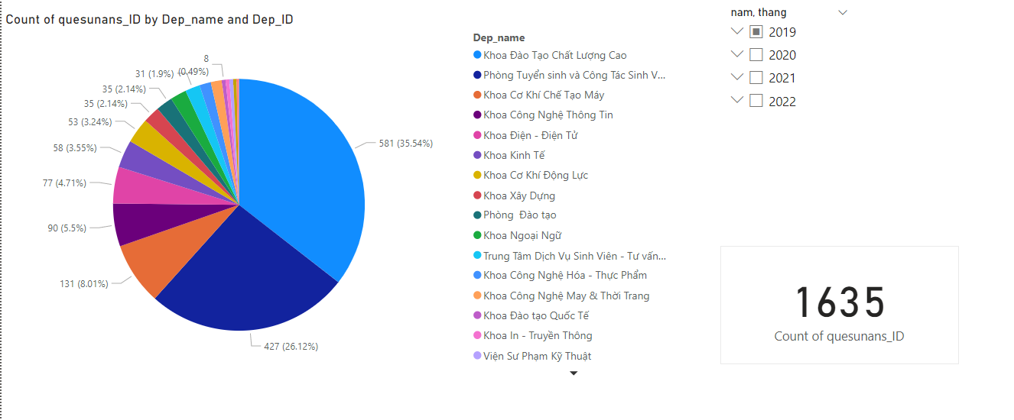
POWER BI
Số lượng câu hỏi chưa được phản hồi biểu thị qua từng khoa, tháng, năm.
Qua đó, ta thấy được khoa có số câu hỏi tồn đọng nhiều nhất và tìm ra nguyên nhân.

Slide 15
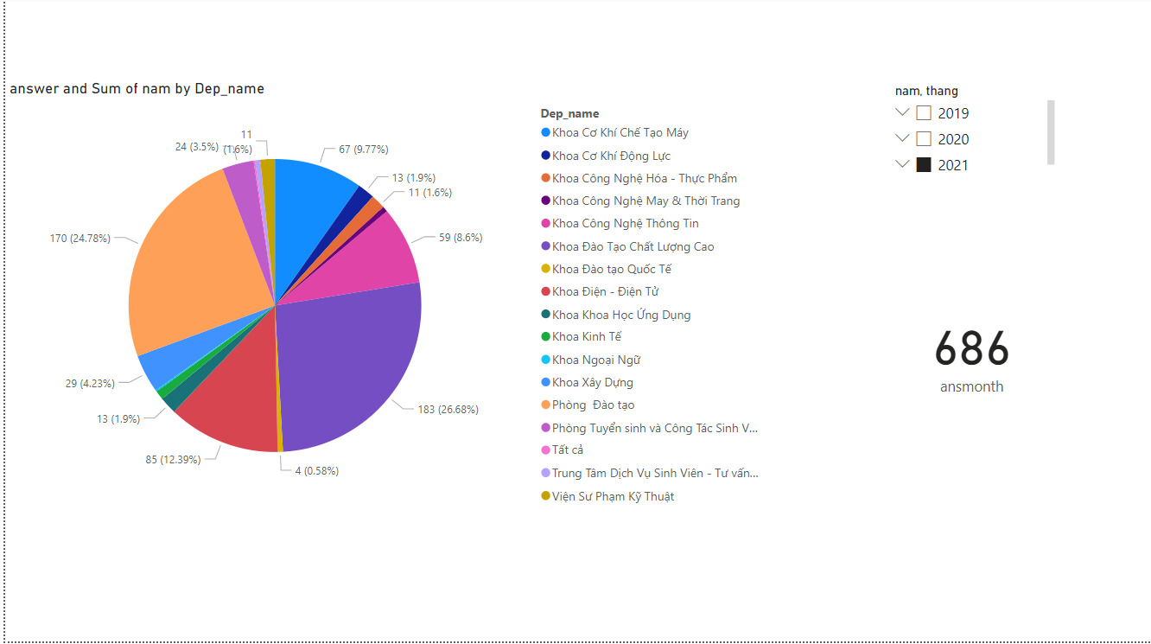
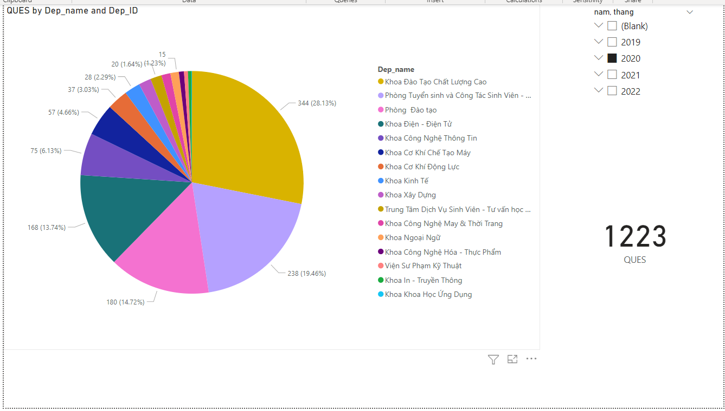
POWER BI
Số lượng câu trả lười được phản hồi qua từng tháng ,năm biểu thị theo khoa.
Tổng số lượng câu hỏi được đưa lên
Tìm ra được khoa nào đang có sự ảnh hưởng lớn đến sinh viên từ đó nghiên cứu câu hỏi và đưa ra hướng giải pháp.

Slide 16

THANKS
FOR WATCHING

